Slide 1
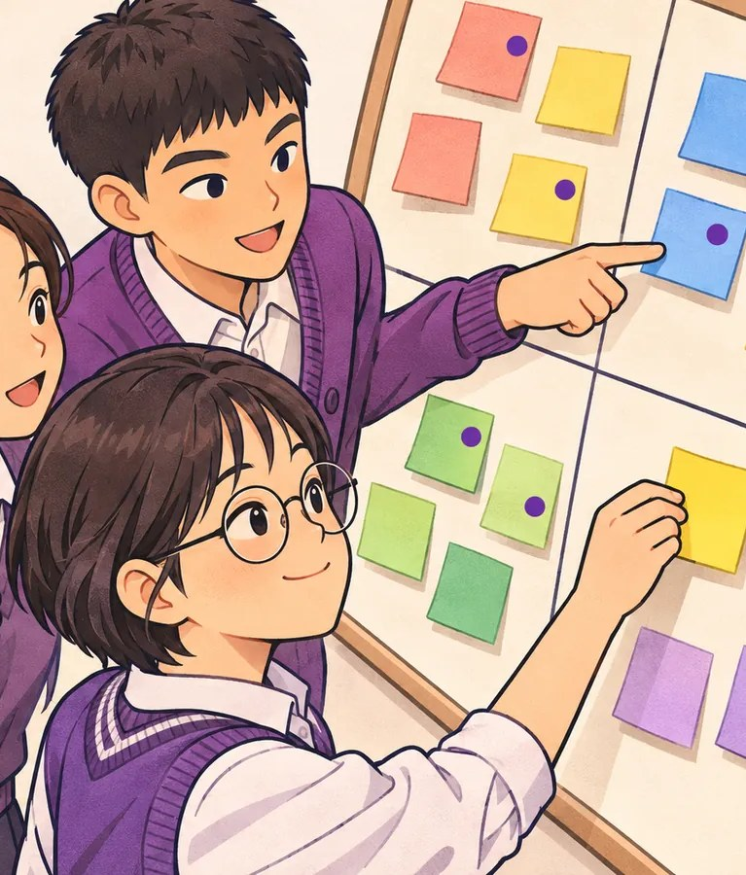
자기
중3 · 자아존중감 형성하기
자기효능감 높이기
'나는 할 수 있다'는 감각은 어떻게 길러질까?
[9사회정서01-06] · 45분

Slide 2
중3 · 자기 · 자기효능감 높이기
2 / 15
여는 영상 준비 중
Notes:
약 25초. 소리를 켜고 틀어 주세요. 끝나면 ‘할 수 있다는 마음은 어디서 생길까?’로 핵심 질문에 넘어갑니다.

Slide 3
중3 · 자기 · 자기효능감 높이기
오늘의 질문
'나는 할 수 있다'는 감각은 어떻게 길러질까?
3 / 15
Notes:
수업을 열며 “이 교실에는 틀린 감정이 없다”를 말해 주세요. 질문은 칠판에 적어 두고 정리 때 다시 돌아옵니다.

Slide 4
중3 · 자기 · 자기효능감 높이기
이 시간이 끝나면
1
자기효능감과 자존감이 어떻게 다른지 말할 수 있어요.
2
‘할 수 있다’를 키우는 네 가지 원천을 예로 들 수 있어요.
3
내 효능감 계좌에 넣을 행동 네 가지를 계획할 수 있어요.
4 / 15

Slide 5
중3 · 자기 · 자기효능감 높이기
오늘의 여정 45분
도입
5분
이해하기
10분
연습하기
15분
적용하기
10분
정리
5분
내가 해낸 순간
‘할 수 있다’의 네 원천
우리 반 입금 사전
구체적인 한마디 카드
내 효능감 계좌
5 / 15

Slide 6
중3 · 자기 · 자기효능감 높이기
도입 5분
내가 해낸 순간
1. 1분 동안 ‘해냈다’ 싶었던 최근 일을 떠올려요.
2. 크기는 상관없어요. 계단 끝까지 뛰어오른 것도 OK.
3. 원하면 짝에게 30초 이야기해요.
6 / 15
Notes:
작은 것도 환영한다는 걸 먼저 보여 주세요(예: 아침에 알람 한 번에 일어나기, 처음 끝까지 읽은 책). 다른 사람과 비교하지 않습니다. 물어볼 것: 그 순간 몸의 느낌은 어땠나요? 우연이었나요, 노력이었나요? 그 기억을 자주 꺼내 보나요? 떠오르지 않는 학생은 “패스”해도 됩니다.
시간: 5분

Slide 7
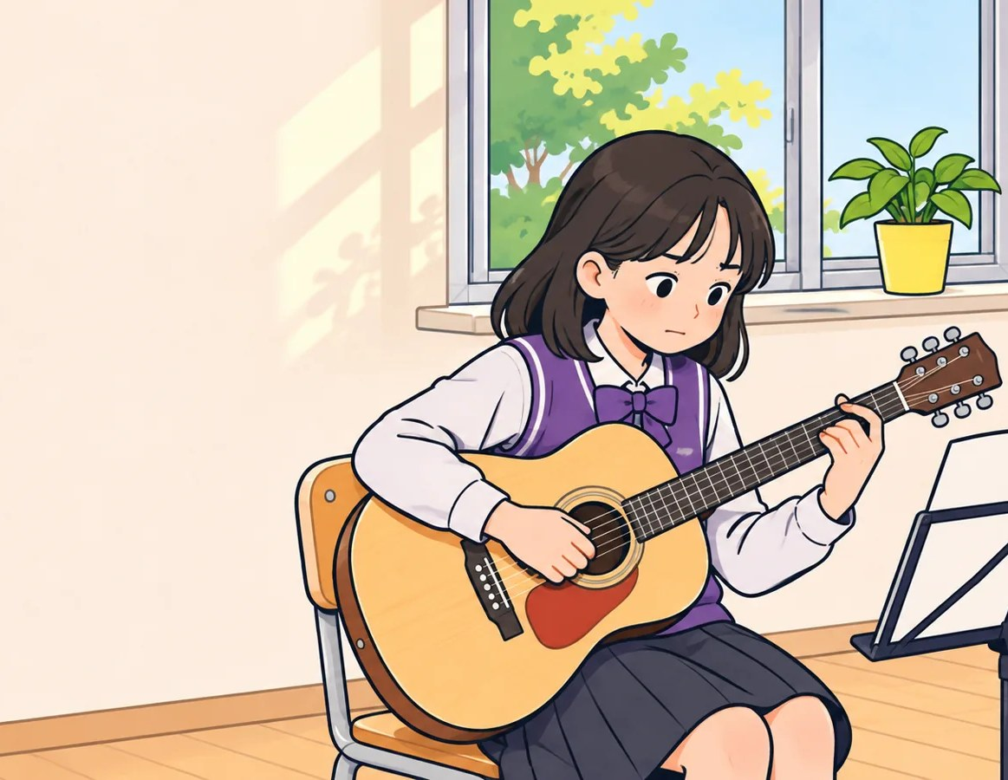
중3 · 자기 · 자기효능감 높이기
이해하기 10분
지율이에게 가장 힘이 될 것은?
지율이는 다음 주 학교 축제에서 처음으로 기타를 쳐요. 연습할수록 ‘난 못 할 것 같아’라는 생각이 들어요.
작은 무대에서 먼저 한 번 쳐 보기
비슷한 실력의 친구가 해내는 걸 보기
믿는 선생님의 “너 할 수 있어”
무대 전에 숨 고르고 몸 풀기
· 가장 힘이 될 것 같은 것 하나를 골라요.
· 고른 까닭도 떠올려 봐요.
7 / 15
Notes:
네 보기가 다음 장의 네 원천과 같은 순서입니다. 결과를 보고 “왜 그게 가장 힘이 될까?”를 두세 명에게 물어 다음 장으로 넘어가세요.
시간: 3분

Slide 8
중3 · 자기 · 자기효능감 높이기
이해하기 10분
‘할 수 있다’의 네 원천
① 해낸 경험
직접 해낸 기억이 가장 큰 힘이에요.
작은 무대 → 조금 더 큰 무대
② 보고 배운 경험
나와 비슷한 사람이 해내는 걸 봐요.
작년에 떨면서도 연주를 끝낸 선배
③ 믿는 사람의 말
나를 아는 사람의 구체적인 말이에요.
“코드 바꾸는 게 지난주보다 빨라졌어.”
④ 몸과 마음 상태
차분할 때 ‘할 수 있다’가 커져요.
무대 전 숨 세 번, 어깨 털기
생각해 봐요
“네 원천 중 나에게 가장 약한 것은?”
“‘해낸 경험’이 왜 가장 강할까요?”
“‘믿는 사람의 말’은 누구에게 들을 때 힘이 되나요?”
8 / 15
Notes:
심리학자 앨버트 반두라가 말한 자기효능감의 네 원천입니다. ② ‘보고 배운 경험’의 모델은 아이돌이나 유명인보다 나와 비슷한 사람(친구, 선배, 형제자매)일수록 효과가 크다는 점을 짚어 주세요. ③은 막연한 칭찬보다 구체적인 말이 힘이 됩니다.
발문: 네 원천 중 나에게 가장 약한 것은? / ‘해낸 경험’이 왜 가장 강할까요? / ‘믿는 사람의 말’은 누구에게 들을 때 힘이 되나요?
시간: 4분

Slide 9
중3 · 자기 · 자기효능감 높이기
이해하기 10분
자기효능감과 자존감은 달라요
자기효능감
‘이 일은 해낼 수 있어’라는 믿음
‘수학 서술형, 첫 줄은 쓸 수 있어.’
자존감
‘나는 괜찮은 사람이야’라는 느낌
‘수학 점수와 상관없이 나는 소중해.’
생각해 봐요
“효능감은 높은데 자존감은 낮을 수도 있을까요?”
9 / 15
Notes:
효능감은 특정한 일에 대한 믿음이고, 자존감은 나 전체에 대한 느낌입니다. 효능감은 일마다 다를 수 있어서(발표는 자신 있지만 수학은 아님) 하나씩 쌓아 갈 수 있다는 점을 강조하세요.
발문: 효능감은 높은데 자존감은 낮을 수도 있을까요?
시간: 3분

Slide 10
중3 · 자기 · 자기효능감 높이기
연습하기 15분
우리 반 ‘입금’ 사전
1. 5분: 네 원천마다 ‘내가 할 수 있는 입금 행동’을 떠올려요.
2. 5분: 모둠에서 원천마다 TOP 2를 골라요.
3. 5분: 발표하며 우리 반 사전을 완성해요.
10 / 15
Notes:
띵커벨 보드 대신 수업방 모으기 벽에 올립니다(띵커벨이나 패들릿을 써도 됩니다). 기기가 없으면 칠판을 네 칸으로 나눠 포스트잇을 붙여요. ‘하루 만에 수학 100점’처럼 현실성이 없는 행동은 “이번 주에 정말 할 수 있을까?”로 함께 걸러 주세요. 혼자 할 수 있는 것과 어른의 도움이 필요한 것을 나눠 보면 좋습니다.
시간: 15분

Slide 11
중3 · 자기 · 자기효능감 높이기
연습하기 15분
사전을 살펴봐요
“가장 많이 나온 입금 행동은?”
“혼자 할 수 있는 것은? 어른의 도움이 필요한 것은?”
“사전에서 가장 신선한 아이디어는?”
“이 사전을 언제 꺼내 볼까요?”
11 / 15
Notes:
완성된 사전은 사진으로 남겨 교실 게시판이나 학급 누리집에 올려 두면 다음 시간에도 쓸 수 있습니다.
발문: 가장 많이 나온 입금 행동은? / 혼자 할 수 있는 것은? 어른의 도움이 필요한 것은? / 사전에서 가장 신선한 아이디어는? / 이 사전을 언제 꺼내 볼까요?

Slide 12
중3 · 자기 · 자기효능감 높이기
적용하기 10분
빈말 → 구체적인 한마디
빈말
구체적인 한마디
너 잘해.
발표할 때 예를 들어 줘서 귀에 쏙 들어왔어.
대박.
네가 정리해 줘서 모둠 활동이 빨리 끝났어.
넌 다 잘하잖아.
실수하고도 끝까지 해내는 게 멋있었어.
· 모둠 친구 세 명에게 ‘너는 ___ 점을 잘해’ 카드를 한 장씩 써요.
· 내가 직접 본 장면을 넣어 구체적으로 써요.
12 / 15
Notes:
‘언어 설득’ 원천을 직접 주고받는 활동입니다. 외모 평가, 과장, 빈말은 쓰지 않습니다. 모든 학생이 세 장씩 받도록 모둠 안에서 돌려 쓰고, 쓰기 어려워하는 학생에게는 “○○할 때 네가 ○○해서 좋았어” 틀을 주세요. 받은 카드는 버리지 않기로 약속합니다.
발문: 받을 때 어색했나요? / 나도 몰랐던 내 강점이 있었나요? / 주는 것과 받는 것, 뭐가 더 어려웠나요?
시간: 10분

Slide 13
중3 · 자기 · 자기효능감 높이기
정리 5분
내 효능감 계좌
이번 주 내 계좌에 가장 먼저 넣을 것은 ‘__________’이다.
· 네 원천마다 이번 주 입금 계획을 하나씩 써요.
· 계좌는 내가 보관해요. 검사는 없어요.
생각해 봐요
“네 칸 중 가장 먼저 채울 칸은?”
“계좌 점검은 언제 할까요?”
13 / 15
Notes:
“효능감은 한 번에 쌓이지 않아요. 계좌처럼 조금씩 적립해요.”로 정리합니다. 점수를 매기지 않습니다. 마치며 “이 교실에는 틀린 감정이 없다”를 다시 말해 주세요.
발문: 네 칸 중 가장 먼저 채울 칸은? / 계좌 점검은 언제 할까요?
시간: 5분

Slide 14
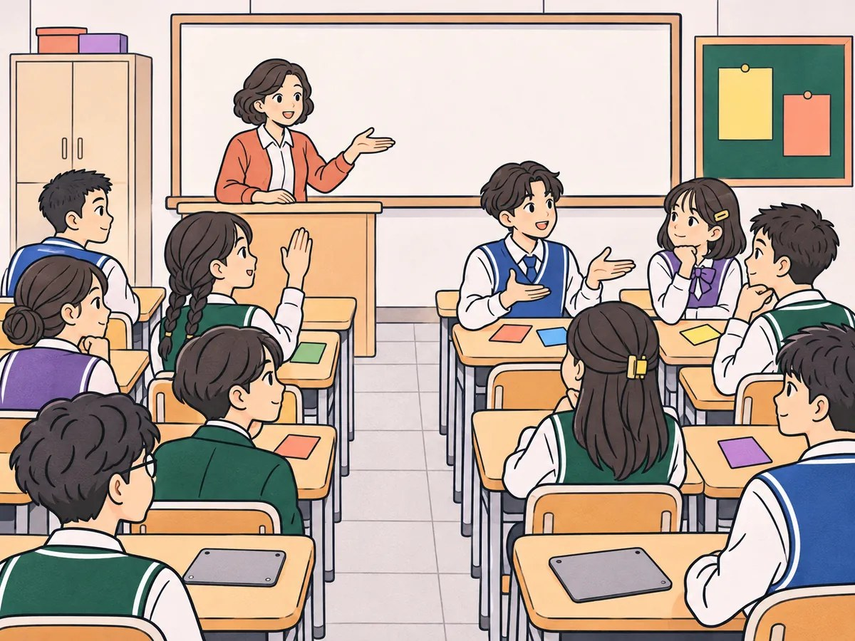
중3 · 자기 · 자기효능감 높이기
정리
다음 시간
대인관계 · 갈등 해결하기 · [9사회정서02-05]
또래 갈등을 중재하고 모두가 만족하는 해결방안 찾기
당사자 아닌 내가 중재자로 나설 때 무엇이 필요할까?
14 / 15

Slide 15
‘할 수 있다’는 한 번에 생기지 않아요. 작은 입금이 쌓여 만들어져요.
오늘 수업에 함께해 주어 고마워요
Lev Lab 레브랩 · www.levlab.co.kr

